Slide 1



Niveau
Mathématiques
Niveau
1AC
Période de remédiation
Parcours
1
Domaine
Entiers
Séance 09
Correction du test

Slide 2

Repérage dans la semaine
Séance 6
Division des entiers avec ou sans reste
Séance 7
Consolidation
Séance 8
Test de fin de domaine
Séance 9
Correction du test
Séance 10
Reconnaître et représenter des fractions

Slide 3


Correction du test
55 min

Slide 4
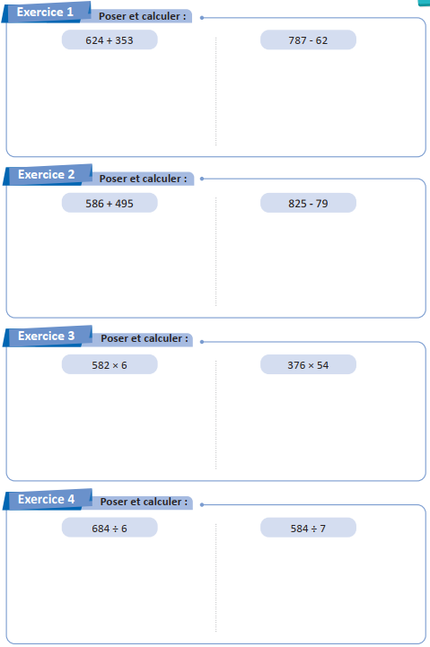
Maintenant, on va faire la correction au tableau.
L’enseignant accorde aux élèves de présenter leurs productions et les corrige au tableau. Avant la fin de la séance, ils prennent la solution des exercices dans leurs livrets.
Page 33

Slide 5

Fin de la séance

